Slide 1
Riistvara ja operatsioonisüsteemide alused HKI5085.HK
Martti Raavel
MRT@TLU.ee

Slide 2
Mis jäi eelmine kord segaseks?
Notes:
Lühidalt – x86 – 32bitine protsessori arhidektuur. Pärineb Intlei ’86’ seeria protsessoritest
AMD64 – 64bitine protsessorite arhidektuur

Slide 3
Tänane Loeng
Test
Kodutööde esitlused
Andmekandjad
Toiteplokid
UPS

Slide 4
Test eelmise loengu kohta

Slide 5
Kodutööde esitlused

Slide 6
Andmekandjad
Andmekandja on riistvaraline seade, millele on võimalik talletada digitaalset informatsiooni (dokumendid, pildid, videod jne) ja seda sealt hiljem lugeda.
Notes:
Arvutite kontekstis

Slide 7
Andmekandjad
Sisemised
Välimised
Notes:
Arvutite kontekstis

Slide 8
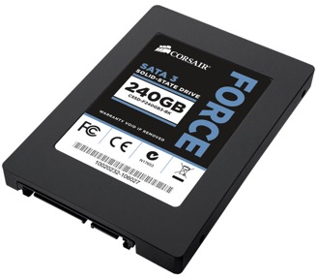
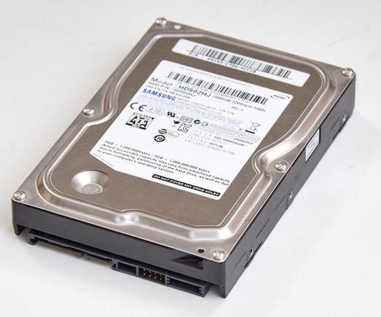
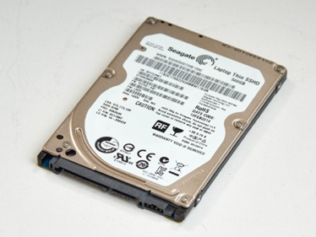
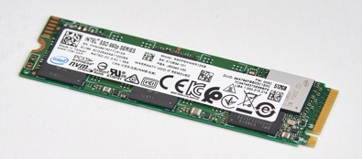
Sisemised Andmekandjad
Kõvaketas
SSD
Hübriid
https://live.staticflickr.com/3901/14714781130_78d19574e2_z.jpg
Taimo Tammiku foto
Taimo Tammiku foto
Taimo Tammiku foto

Slide 9
Andmekandjad
HDD – pöörlemiskiirus (5400/7200/10 000/15 000 rpm)
Ühendus (liides) (IDE ☺, SATA, SATA II, SATA III, PCIe, M.2, SAS, SCSI)
Andmeedastuskiirus (Data Transfer Rate (Gb/s))
Vahemälu (cache)
Füüsiline suurus (3.5”, 2.5”, 1.8” M.2. …)
Notes:
IDE (Integrated Drive Electronics)
ATA (Advanced Technology Attachment) up to 133 MB/s
SATA (Serial ATA) 150 MB/s
SATA II 300 MB/s
SATA III 6 Gbps
SAS (Serial Attached SCSI)
SCSI (Small Computer System Interface)
M.2 (NGFF) Next Generation Form Factor kuni 4GB/s
AHCI (The Advanced Host Controller Interface)

Slide 10
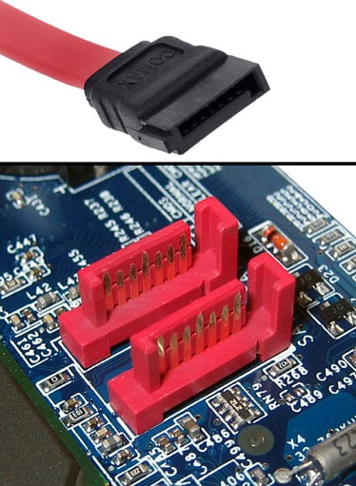
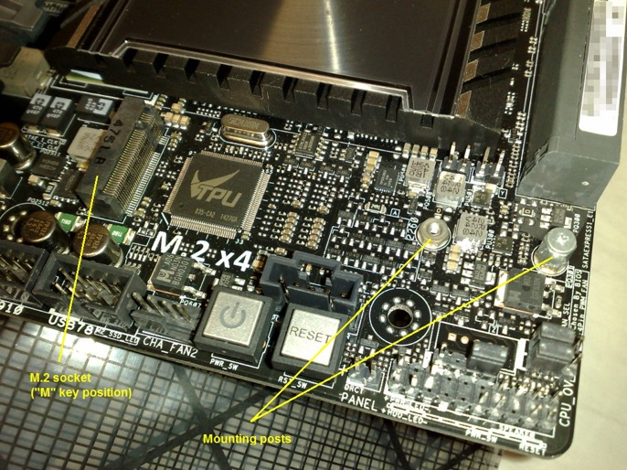
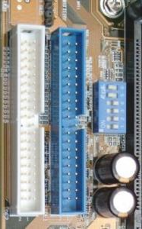
Andmekandjate ühendused
ATA
SATA
M.2
https://.wikimedia.org/wikipeduploadia/commons/thumb/2/29/SATA_ports.jpg/439px-SATA_ports.jpg
https://upload.wikimedia.org/wikipedia/commons/c/c2/M.2_connector_on_a_computer_motherboard.jpg
http://a51.idata.over-blog.com/0/16/29/65/carte_mre_port_ide.jpg
Notes:
IDE (Integrated Drive Electronics)
ATA (Advanced Technology Attachment) up to 133 MB/s
SATA (Serial ATA) 150 MB/s
SATA II 300 MB/s
SATA III 6 Gbps
SAS (Serial Attached SCSI)
SCSI (Small Computer System Interface)
M.2 (NGFF) Next Generation Form Factor kuni 4GB/s
AHCI (The Advanced Host Controller Interface)

Slide 11
Mis on välkmäluketas (SSD)?
SSD, ehk Solid State Drive on mälukiipidest ehitatud andmekandja, millel ei ole liikuvaid osi.

Slide 12
Mis on kõvaketas (HDD)?
Kõvaketas on jäigast materjalist ketas, mis on kaetud magnetiseeruva materjali kihiga, mis omakorda annab võimaluse kõvakettale andmeid salvestada.
Kõvakettaajam on seade, mille sees on kõvakettad, neid ringi ajav mootor ja andmete salvestamiseks/lugemiseks mõeldud lugemispead koos elektroonikaga. Tavaliselt mõtleme kõvakettast rääkides just kõvakettaajamit, kuna kõvakettad on kõvakettaajami sisse monteeritud ja neid tavakasutaja vahetada ei saa.

Slide 13
Tööleht kõvaketta kohta
Võta üks kõvaketas ja täida tööleht andmetega

Slide 14
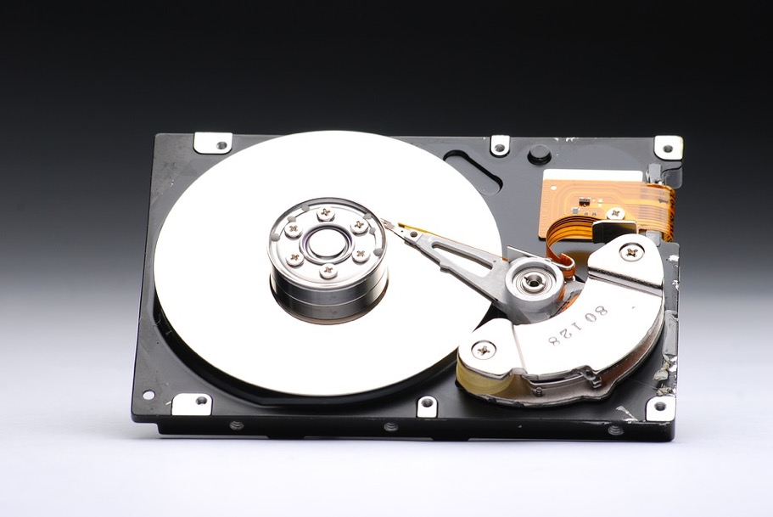
Mis on kõvaketta sees?
Lugemispead
Plaadid
Mootor
Elektroonika
https://cdn.pixabay.com/photo/2017/08/03/17/09/hdd-2577398_960_720.jpg

Slide 15
Vaatame ise järele
Lammuta enda käes olev kõvaketas laiali. Tee erinevatest etappidest pilt ja jäädvusta kogu protsess google jamboardis.

Slide 16
Kuidas andmeid kõvakettale salvestatakse?
Magnetiseeritud / mitte magnetiseeritud
Rajad
Sektor
Silinder
Fragmentatsioon / defragmentimine (HDD/SSD)
Notes:
Windows vs Linux!
Kõvaketas kõige sagedamini katki minev arvuti arvuti küljes.
Kas SSD fragmenteerub? Jah, kuid ei ole niivõrd tunda kui kõvaketastel.

Slide 17
HDD VS SSD
Kiirus
Suurus
Hind
Põrutuskindlus
Fragmenteerumine

Slide 18
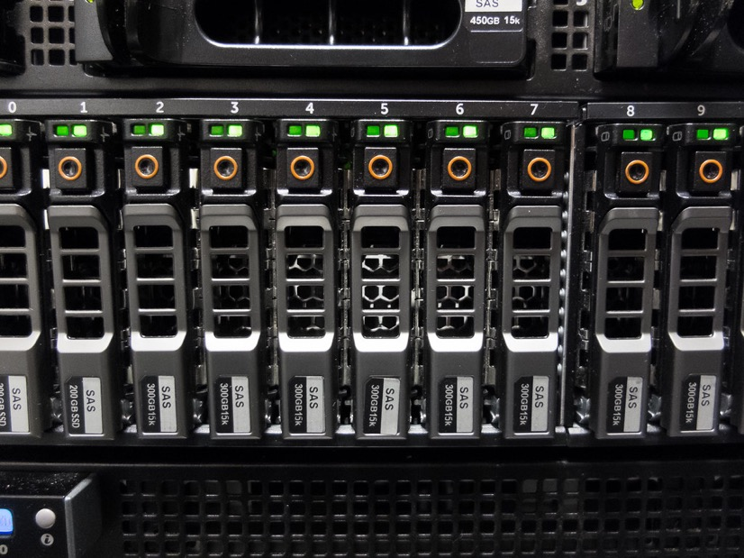
RAID (redundant array of independent disks, "sõltumatute ketaste liiasmassiiv")
Salvestustehnoloogia, mis ühendab mitu ketast või kettasektsiooni üheks loogiliseks üksuseks
https://akit.cyber.ee/term/1037-raid
https://live.staticflickr.com/7344/10629876605_e9f9061b34_b.jpg

Slide 19
https://storageio.com/images/SIO_RAIDCompare2.png
Notes:
RAID ei ole mõeldud tagavarakoopiateks!

Slide 20
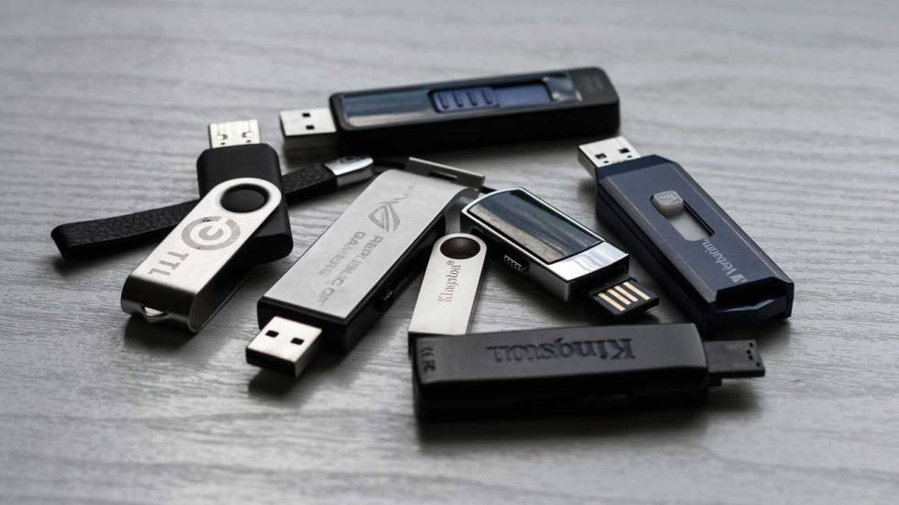
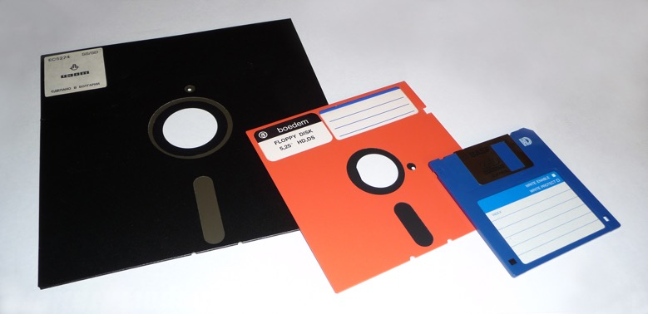
Välised andmekandjad
Floppy disk ☺
Optilised andmekandjad (CD-ROM, DVD-ROM, Blu-ray, magnetoptiline ketas)
Välkmälud
Lindiseadmed
…
https://d500.epimg.net/cincodias/imagenes/2019/04/08/lifestyle/1554716623_838159_1554716717_noticia_normal.jpg
https://upload.wikimedia.org/wikipedia/commons/a/aa/Floppy_disk_2009_G1.jpg
Notes:
CD kiirus x heli CD kiirus (x 150KB/s)
DVD, 1x is 1352.54KB/second

Slide 21
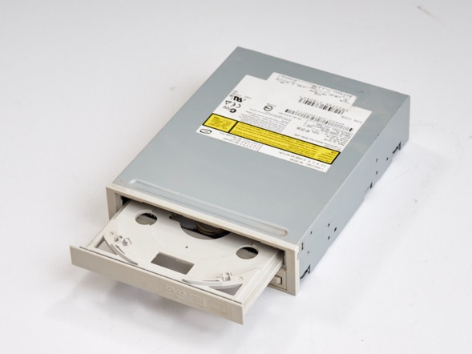
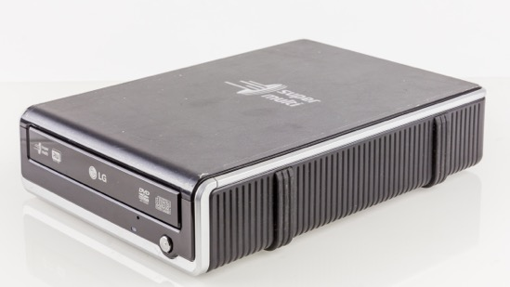
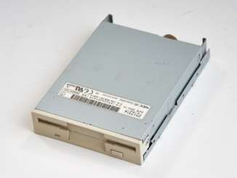
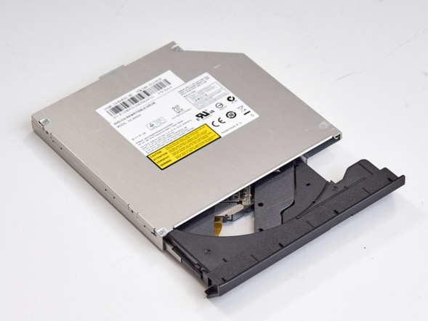
Väliste andmekandjate lugemise seadmed
Taimo Tammiku fotod
Notes:
Floppy, CD, DVD, Blu Ray,

Slide 22
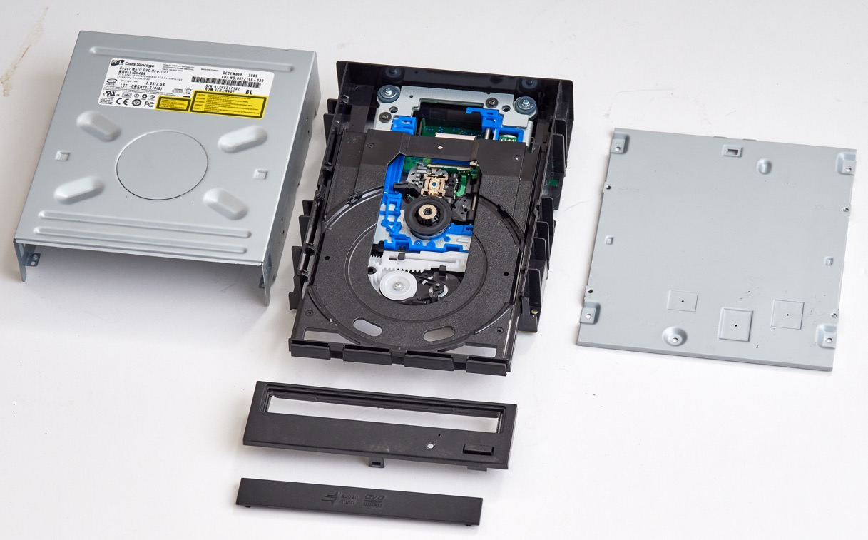
Mis on DVD/CD-ROM-seadme sees?
Lugemispea
Mootorid
Elektroonika
Notes:
Põhimõte sama nagu kõvakettal

Slide 23
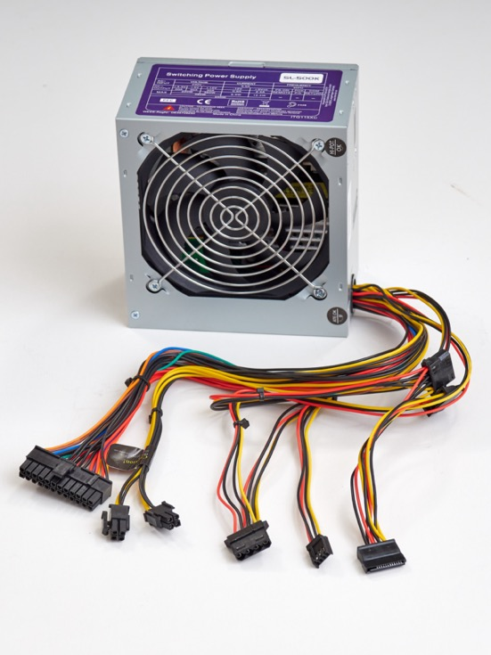
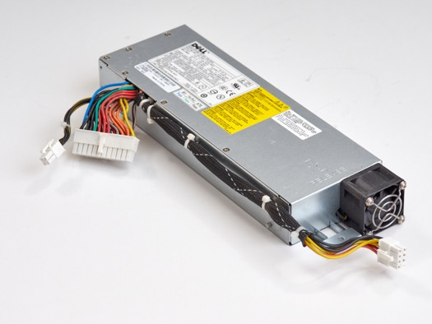
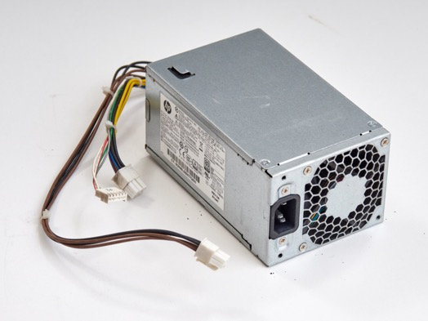
Toiteplokk (PSU)
Võimsus W
Efektiivsus
Toitepistikute valik ja hulk
Suurus
Taimo Tammiku fotod
Notes:
Sisemised toiteplokid
Välimised toiteplokid
Otsikud

Slide 24
Tööleht toiteploki kohta
Võta üks toiteplokk ja täida tööleht andmetega

Slide 25
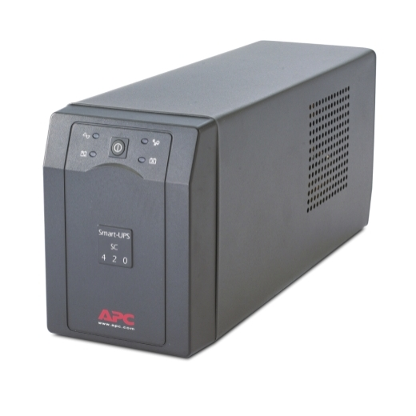
Katkematu toitepinge allikas (UPS)
Uninterruptible Power Supply
Erinevat tüüpi
Erineva võimsusega
Erineva suurusega ☺
https://download.schneider-electric.com/files?p_File_Name=SPD_STOS-7RRTVK_FL_V_520x520.JPG&p_Doc_Ref=SPD_STOS-7RRTVK_FL_V
Notes:
USB/Serial ühendus arvutiga

Slide 26
Kodune töö
Sisesed andmekandjad
Välised andmekandjad
Varundusseadmed
Toiteplokid
UPS-id

Slide 27
Allikad:
https://storageioblog.com/revisiting-raid-remains-relevant-resources-context-matters/
https://www.techjunkie.com/what-is-hard-drive-cache/

